Slide 1
TRƯỜNG PT HERMANN GMEINER
BÀI: TRƯỜNG HỌC CỦA EM (TIẾT 1)
Môn: Tự nhiên xã hội – Lớp 1

Slide 2
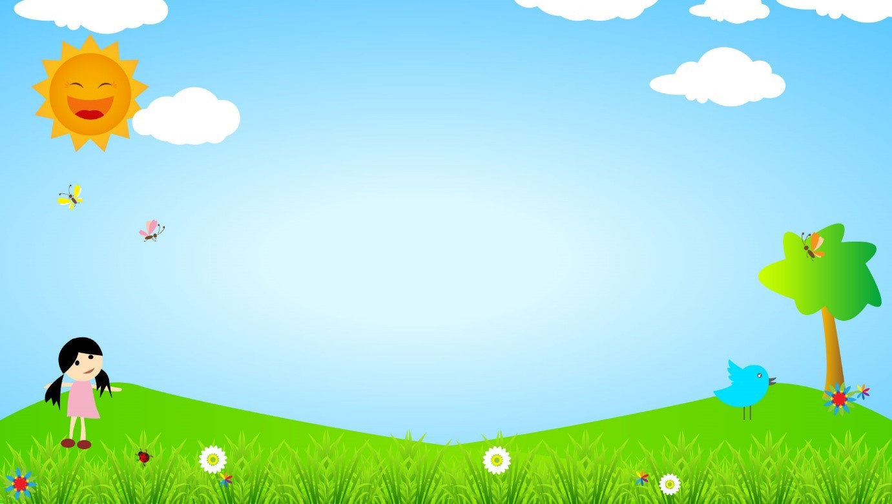
Khởi động

Slide 4
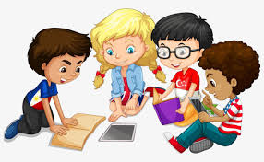
Khám phá
Hoạt động 3: Tìm hiểu các hoạt động ở trường
Thảo luận nhóm đôi
Quan sát các hình
- Nói về một số hoạt động ở trường học trong các hình

Slide 5
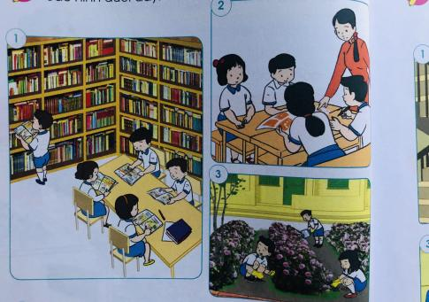
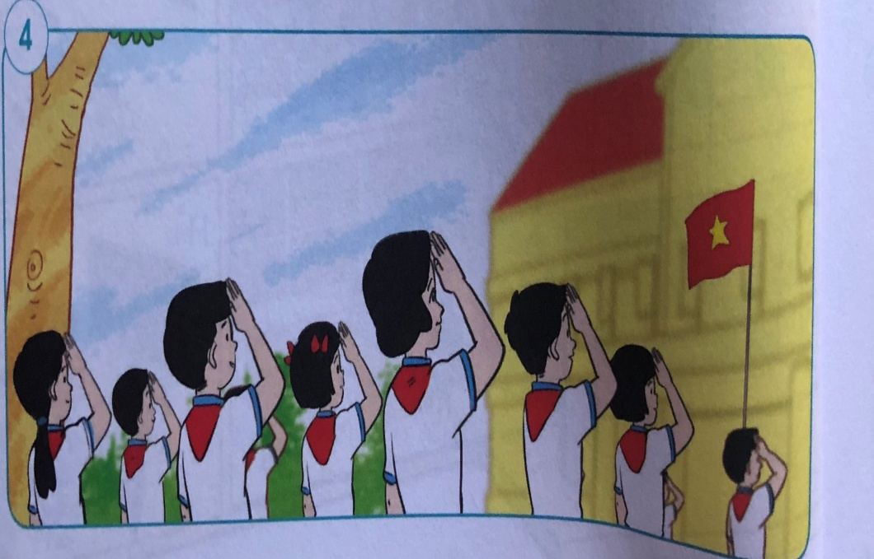

Slide 6
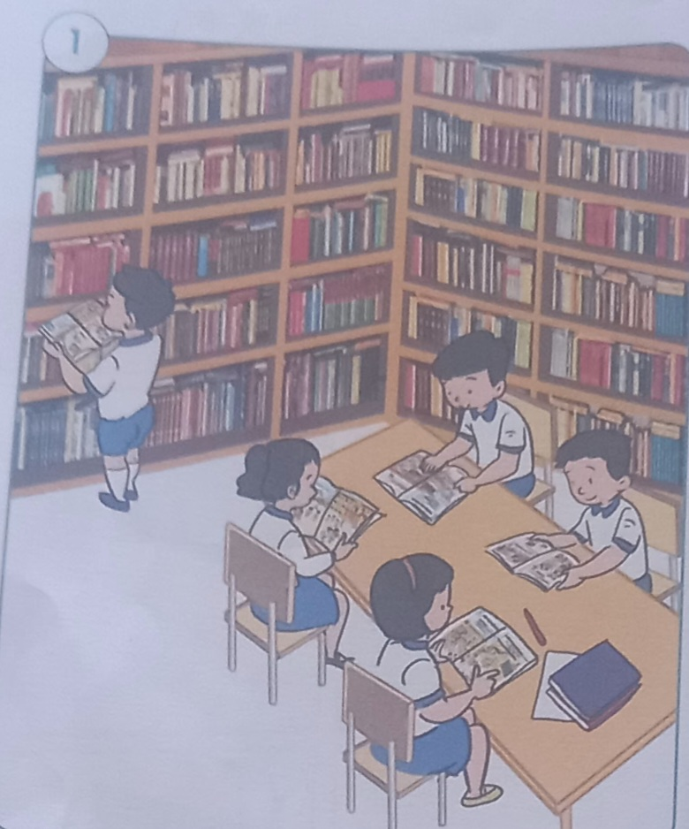
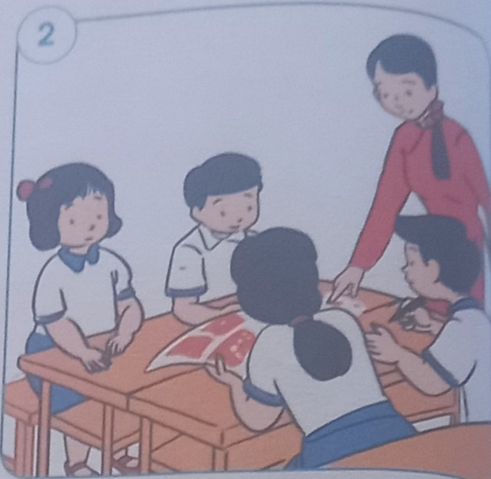
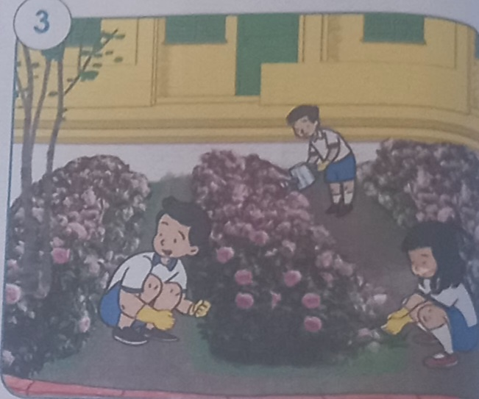
Các bạn học sinh đọc sách trên thư viện
Cô giáo hướng dẫn và các bạn học sinh thảo luận nhóm
Các bạn học sinh làm cỏ vườn trường
Hoạt động chào cờ dưới sân trường

Slide 7
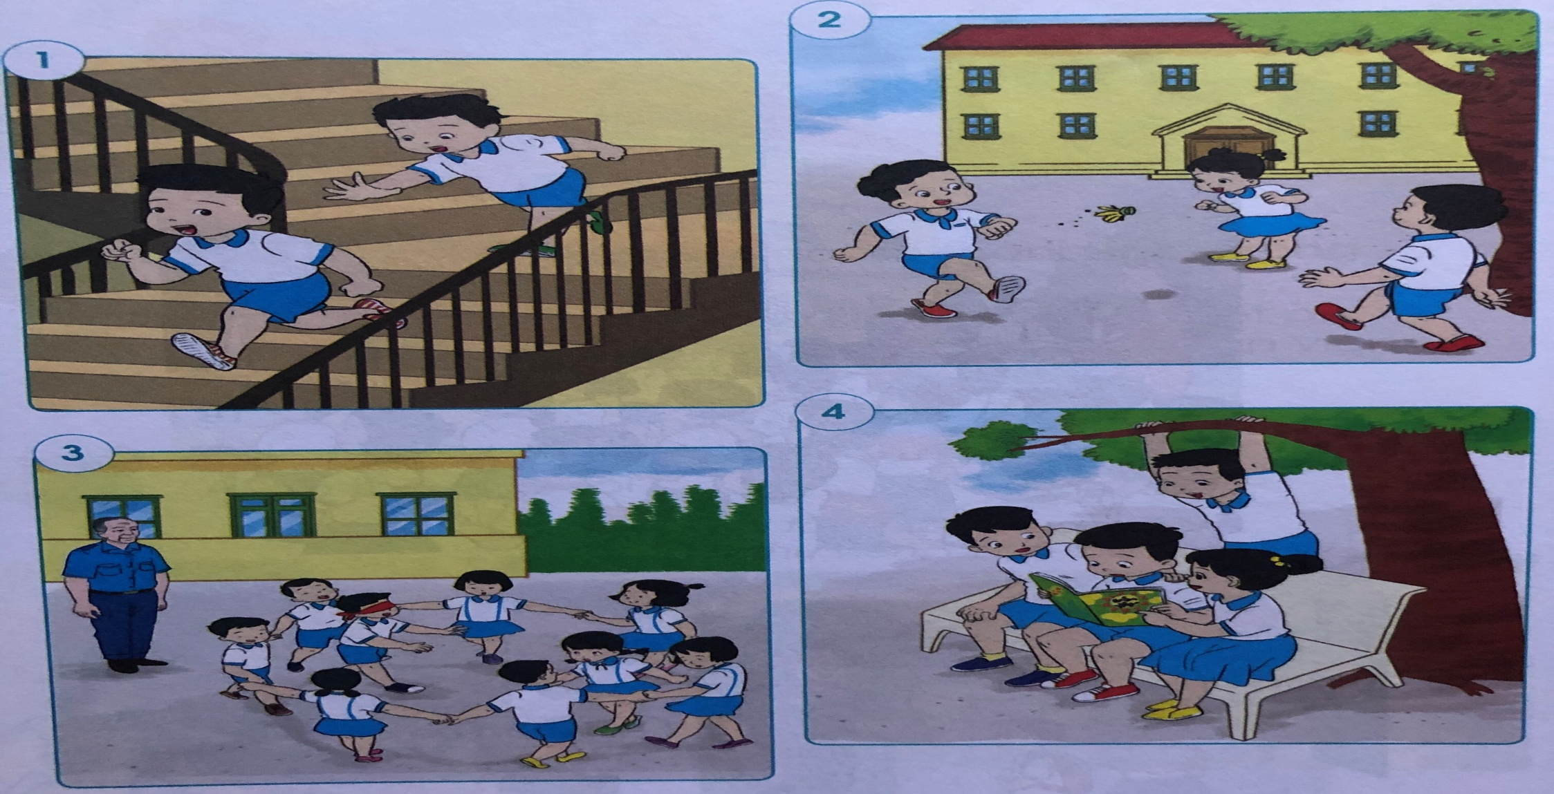
- Theo em, những hoạt động nào dưới đây có thể không an toàn cho bản thân và người khác?

Slide 8
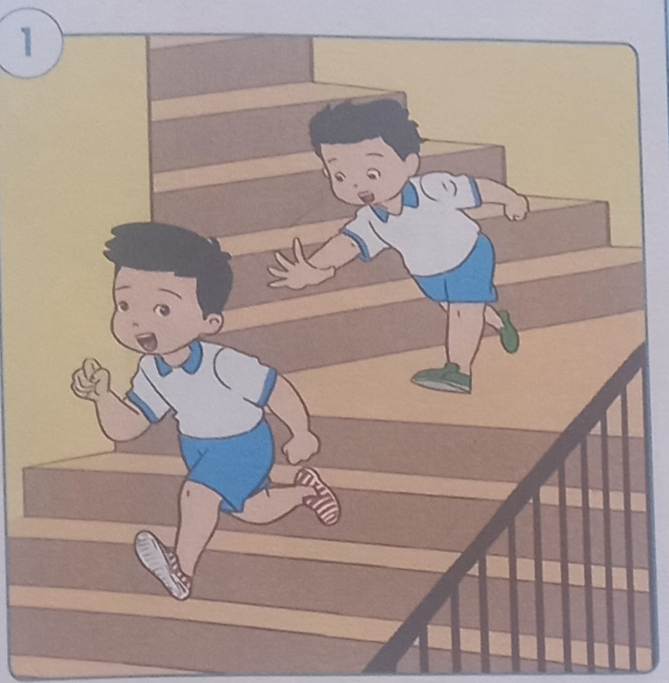
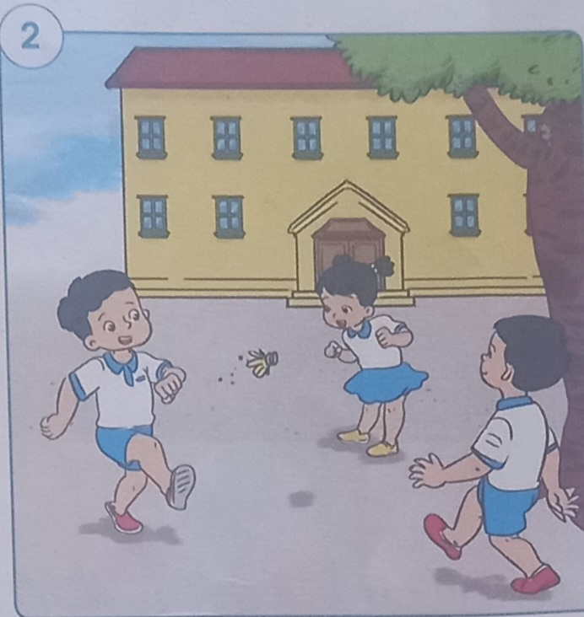
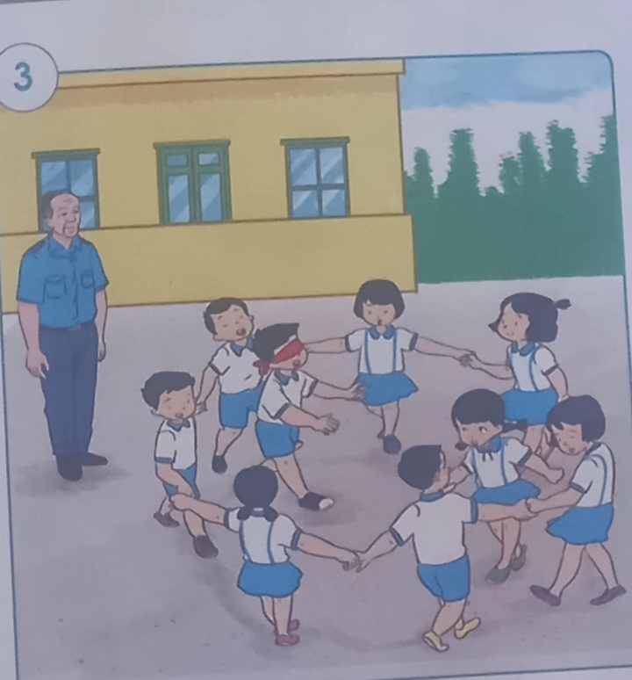
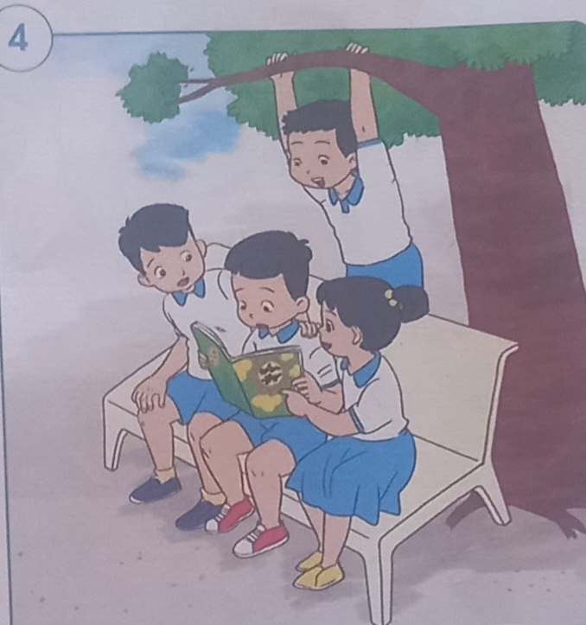
Chạy ở cầu thang sẽ không an toàn cho bản thân và bạn khác.
Chơi đá cầu sẽ không an toàn cho bạn khác
Chơi bịt mắt sẽ không an toàn cho bản thân, dễ bị vấp ngã
Bạn nam chơi đu cây sẽ không an toàn cho bản thân và các bạn ngồi ghế đá.

Slide 9
Hoạt động 4: Giới thiệu các hoạt động ở trường mình
Thảo luận nhóm 4
- Kể về một số hoạt động diễn ra ở trường mình.
- Em thích tham gia vào những hoạt động nào ? Vì sao ?

Slide 10
Vận dụng
? Ở trường, em nên chơi những trò chơi nào để đảm bảo an toàn ? Vì sao ?
- Em nên chơi những trò chơi như chơi cờ, múa hát,.... Vì nó không gây nguy hiểm cho bản thân và các bạn.

Slide 12
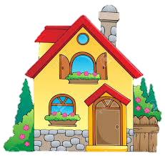
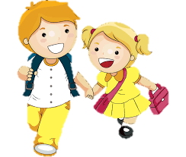
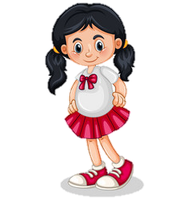
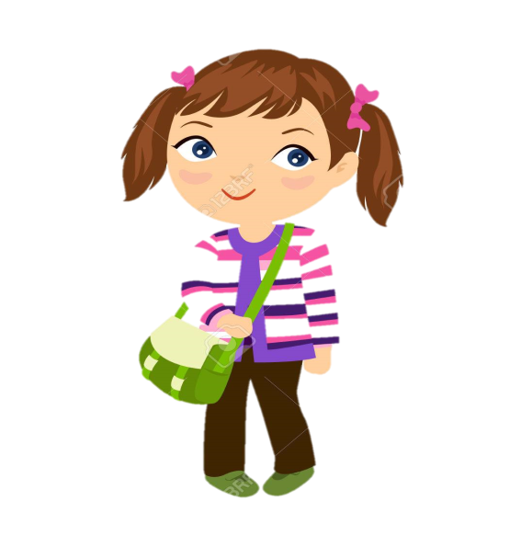
Hẹn gặp lại các bạn ở bài sau nhé

